Slide 1

Simulateur de Course de Voiture (JAVA)
Plan :
  l’implantation
  une zone ?
  les types de zones
  la stratégie associé
  un exemple
LI260 – COQUART Kevin
1

Slide 2
L’implantation
CIRCUIT
Terrain
  Terrain
  Obstacle
  Terrain
  Obstacle
  Zone
Base
Obstacle
Zone
CIRCUIT ETENDU
LI260 – COQUART Kevin
2

Slide 3
Une zone ?
Zone
Zone
Etend Obstacle
Lent
Normal
Zone getZone()
Rapide
LI260 – COQUART Kevin
3

Slide 4
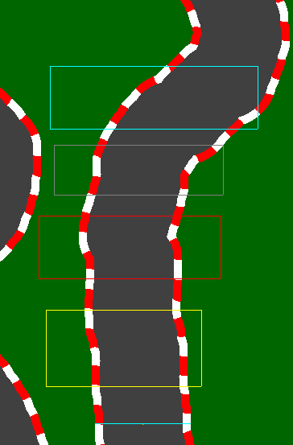
Une zone ?
Zone
Lente
Normale
Rapide
Obstacle
Obstacle
LI260 – COQUART Kevin
4

Slide 5
Les types de zones
Accélération
2
Zone lente :
Zone normale :
Zone rapide :
Rien
Accélération à 1
LI260 – COQUART Kevin
5

Slide 6
La stratégie associé
Strategie
  + Commande getCommande();
  + void init(Circuit c, Voiture v);
Stratégie décoré :
Acc /2
Zone = lente
Acc > 0
vrai
Acc *2
faux
getCmd ()
Zone = normale
Zone = rapide
Acc = 1
LI260 – COQUART Kevin
6

Slide 7
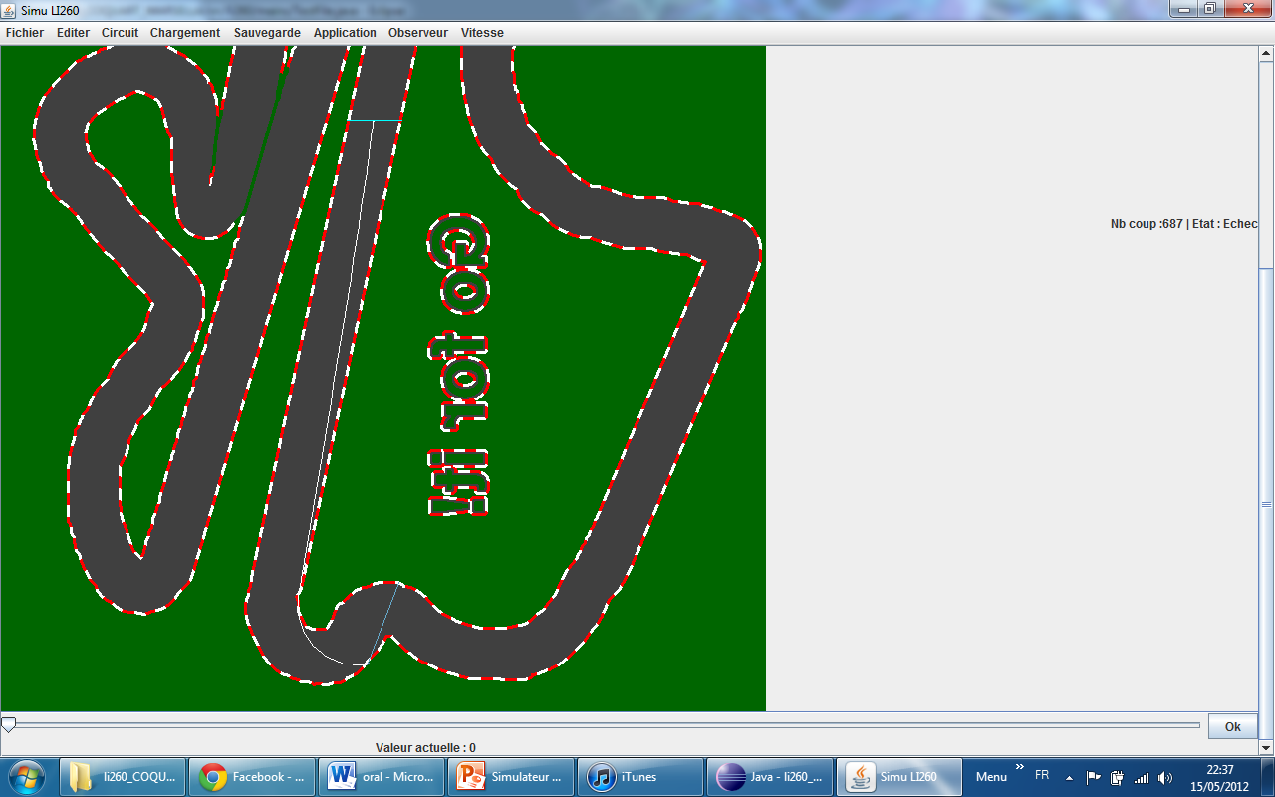
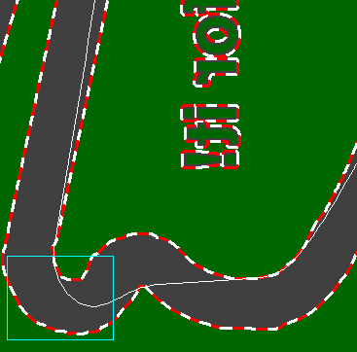

Un Exemple
Ajout d’une zone lente en entrée de virage
LI260 – COQUART Kevin
7

Slide 8

Conclusion
LI260 – COQUART Kevin
8

